Slide 1
HotelTV Tanıtımı ve Problem Çözümleri
Nisan 2019
Vestek Elektronik Ar. Ge. A.Ş.
Kemal Can Aytekin
Samet Gündoğdu

Slide 2
Bölümler
Yönetici Paneli
Yönetici Paneli’nde Kanal İşlemleri
Anevia’da Kanal İşlemleri
Wisi’de Kanal İşlemleri
Toucan’da Info Kanal İşlemleri
PMS Operasyonları
Oda İşlemleri
TV İşlemleri
Servisler
İçerik Yönetimi
Bootcaster Servisi
Sinyal Problemleri

Slide 3
Bölüm 1
Yönetici Paneli

Slide 4
Yönetici Paneli
IPHotelTV Yönetici Paneli

Slide 5
IPHotelTV Yönetici Paneli
IPHotelTV yönetici paneline, müşteri sunucusuna VPN ile bağlanıldıktan sonra tarayıcıya aşağıdaki format kullanılarak http://(Server_IP_adresi)/(IIS’teki_HotelTV_yolu)/Admin adresinden ulaşılır. İlgili site, tarayıcının yer işaretlerinde ekli olarak bulunabilir.
Genel olarak kullanılan adres http://10.0.0.251/HotelTV2/admin olmaktadır.
Bu sayfada işaretlenmiş olan “Log On” butonuna basılarak yönetici paneline giriş sayfası açılır.

Slide 6
IPHotelTV Yönetici Paneli
Kullanıcı girişi sayfasına aşağıdaki bilgiler girilerek sisteme giriş yapılır.
Kullanıcı Adı | Şifre
admin | vestek

Slide 7
Bölüm 2
Kanal İşlemleri

Slide 8
Kanal İşlemleri
Kanal Ekleme İşlemi
Kanal Düzenleme İşlemi
Kanal Silme İşlemi
Kanal Grupları
Kanal Grubu-Oda Kombinasyonu
TVPage-TVPageIP Farklılıkları

Slide 9
Kanal Ekleme İşlemi
Kanal ekleme işlemi için yönetici panelinden TV ➔ Kanallar yoluna giriş yapılır.

Slide 10
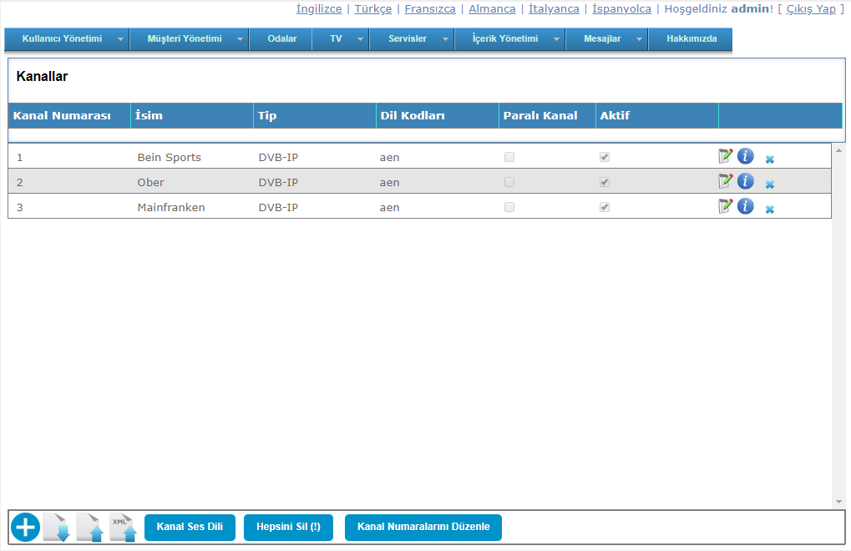
Kanal Ekleme İşlemi
Daha sonra girilen kanallar menüsünde sol altta bulunan “+” şeklindeki butona basılır.

Slide 11
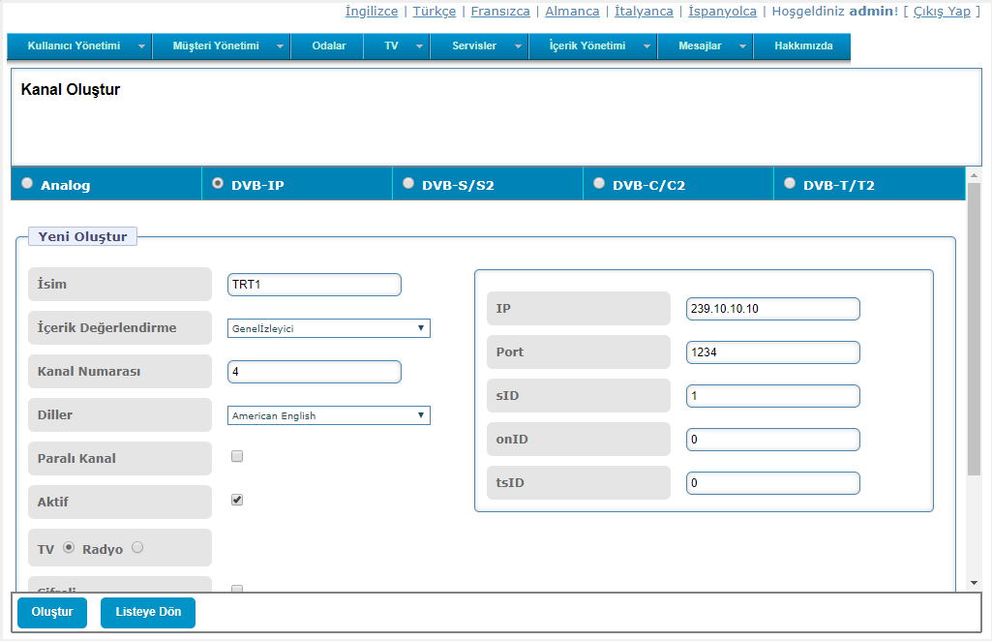
Kanal Ekleme İşlemi
Çıkan ekranda eklenecek kanalın protokolü seçildikten sonra istenen her bilgi eksiksiz biçimde girilerek “Oluştur” butonuna basılır. sID, onID ve tsID değerleri sırasıyla 1-0-0 olarak girilmelidir.

Slide 12
Kanal Ekleme İşlemi
Eklenmiş kanal, kanal listesinde görülmelidir.

Slide 13
Kanal Düzenleme İşlemi
Müşterilerden gelen isteklerle birlikte ekli olan kanallarda bilgi değişikliği yapılabilmektedir. Bu işlem için ilgili kanalın yanında bulunan düzenleme butonuna basılmalıdır.

Slide 14
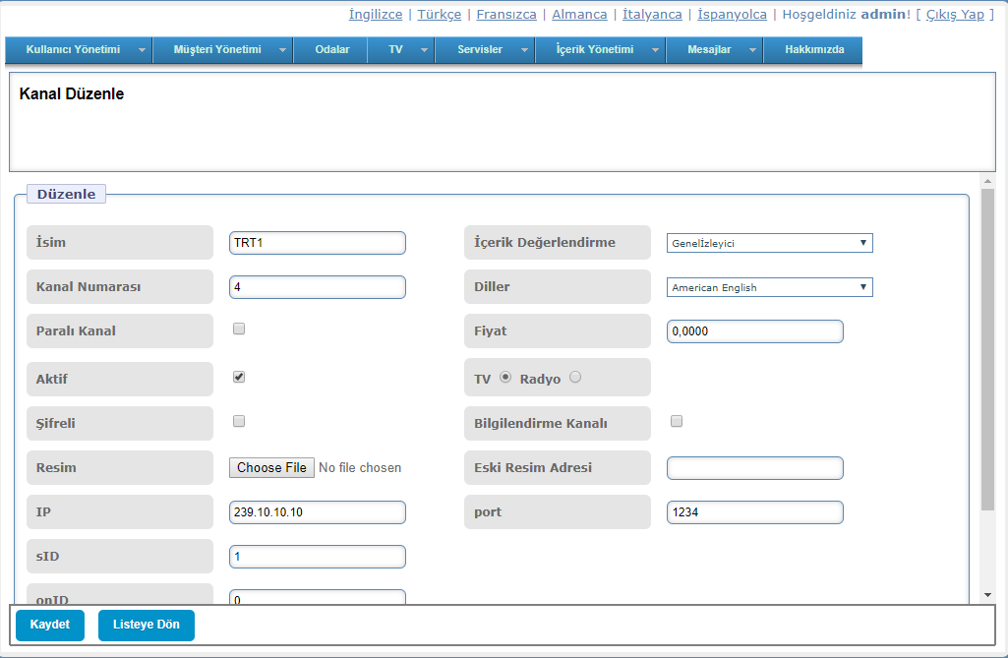
Kanal Düzenleme İşlemi
Açılan ekranda istenilen değişiklikler yapılır ve işlem sonrasında aşağıda bulunan «Kaydet» butonuna basılarak düzenlenmiş bilgiler kayıt edilir.

Slide 15
Kanal Silme İşlemi
Müşteriler, kanaldan yayının kesilmesi üzerine kanalın listeden silinmesini isteyebilmektedirler. Kanalı silmek için ilgili kanalın yanında bulunan kanal silme butonuna basılmalıdır.

Slide 16
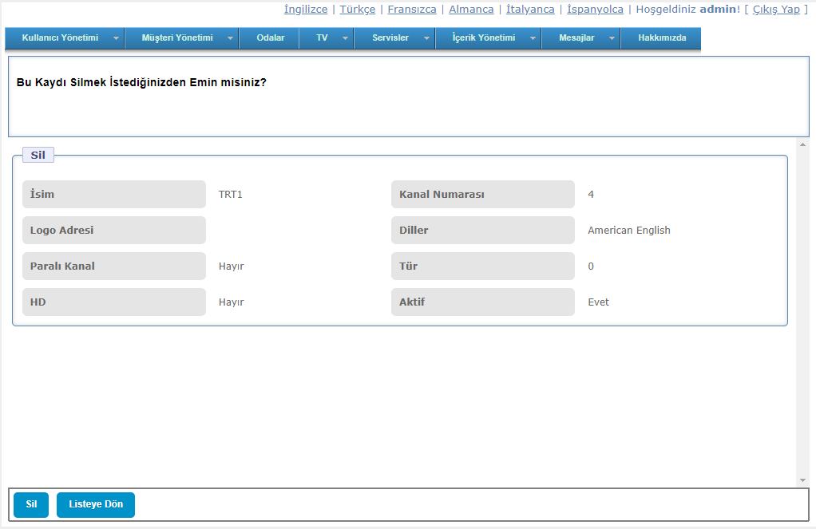
Kanal Silme İşlemi
Bu işlemin ardından onay ekranı açılacaktır. Bu ekranda sol altta bulunan «Sil» butonuna basılmalı ve işlem onaylanmalıdır.

Slide 17
Kanal Silme İşlemi
Kanal listesi kontrol edilmeli ve kanalın silindiği görülmelidir.

Slide 18
Kanal Grupları
Müşteri isteği ile TV kanalları gruplanıp odalara bu gruplar kullanılarak özel kanal listesi oluşturulabilmektedir. Kanal grubu menüsüne TV ➔ Kanal Grubu yolundan giriş yapılabilir.

Slide 19
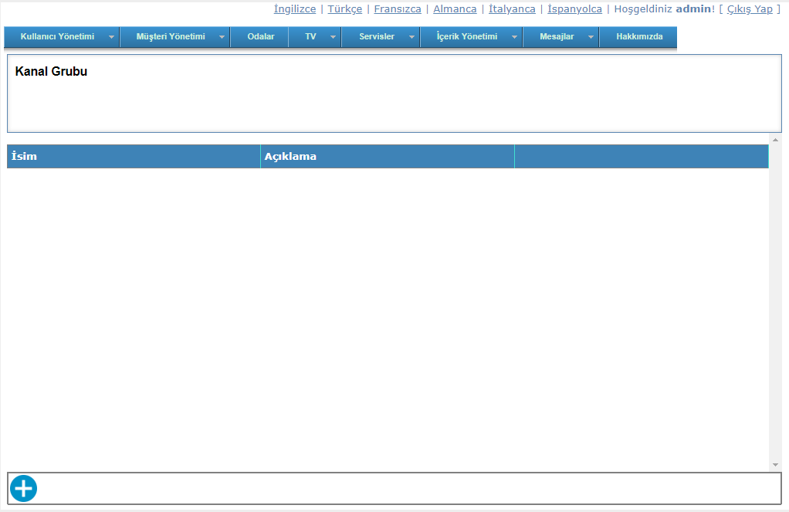
Kanal Grupları
Kanal Grubu sayfasından sol altta bulunan butona basılarak yeni kanal grubu oluşturulabilir.

Slide 20
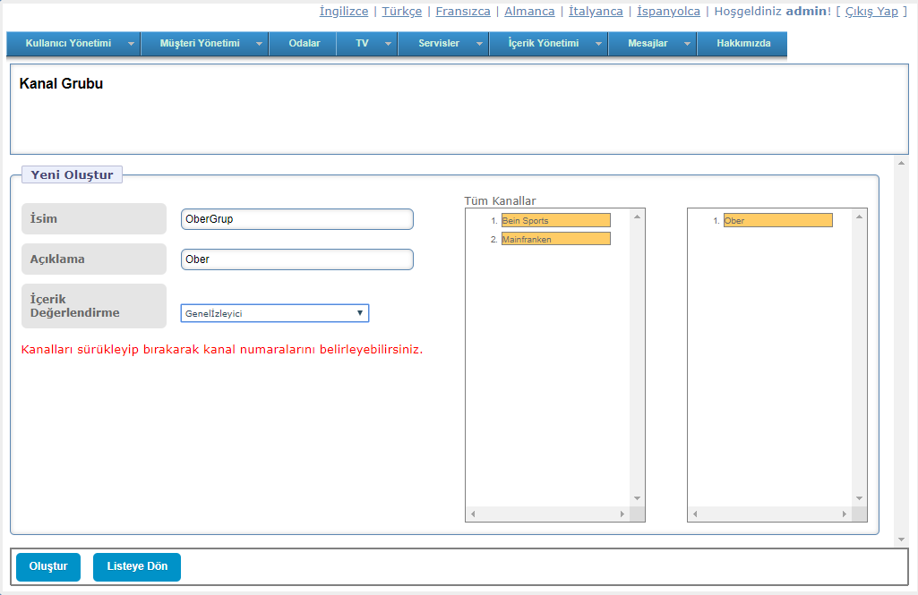
Kanal Grubu
Oluşturulacak kanal grubuna isim ve açıklama girilerek gruba eklenecek kanallar soldaki listeden sağdaki listeye atılmalıdır. Örnek olarak «Ober» kanalı kanal grubuna eklenmiştir. Sonrasında «Oluştur» butonuna basılmalıdır.

Slide 21
Kanal Grubu
Oluşan kanal grubu Kanal Grubu ekranında görülmelidir.

Slide 22
Kanal Grubu-Oda Kombinasyonu
Odalara özel kanal listeleri bu gruplara göre oluşturulabilmektedir. Bu işlem için menüden TV ➔ Kanal Oda Kombinasyonu yoluna giriş yapılmalıdır.

Slide 23
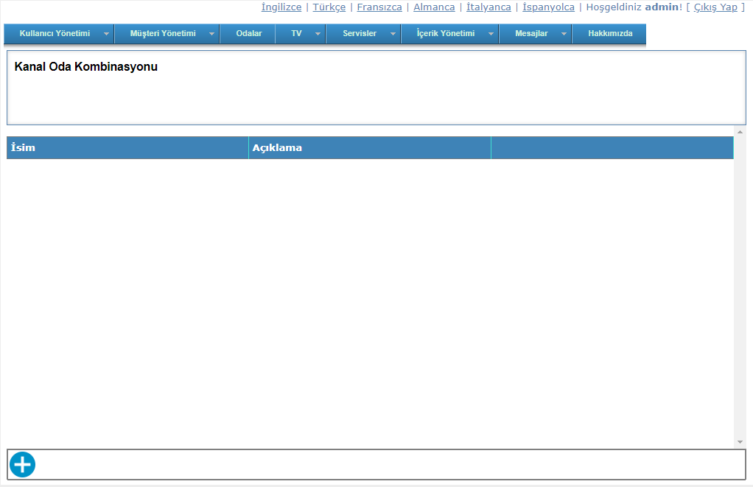
Kanal Grubu-Oda Kombinasyonu
Açılan sayfada sol altta bulunan butona basılmalı ve yeni Kanal Oda Kombinasyonu oluşturulmalıdır.

Slide 24
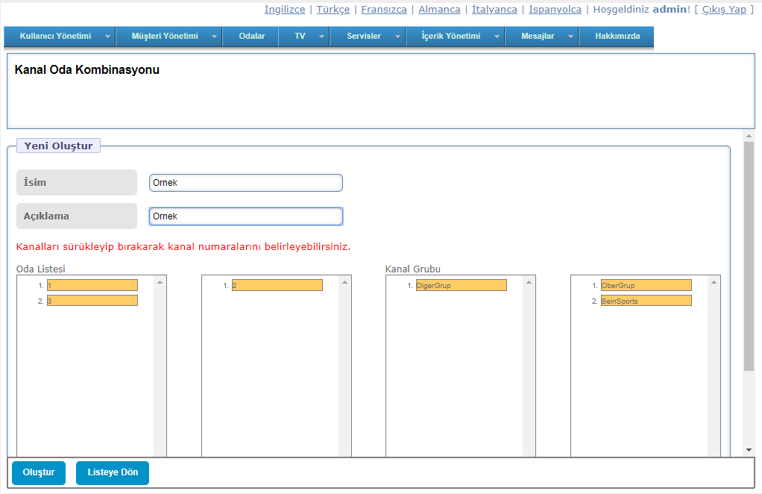
Kanal Grubu-Oda Kombinasyonu
Açılan sayfada solda bulunan oda listesinden istenen odalar sağa, sağda bulunan kanal gruplarından istenen gruplar sağa atılır. Örnekte «2» nolu oda için «OberGrup» ve «BeinSports» grubu tanımlanmıştır. Sonrasında «Oluştur» butonuna basılmalı ve kombinasyon oluşturma işlemi bitirilmelidir.

Slide 25
Kanal Grubu-Oda Kombinasyonu
Kanal oda kombinasyonu sayfasında yeni oluşturulan kombinasyon görülmelidir. Örnek olarak gösterilen işlemle birlikte «2» nolu odada öncelikle «OberGrup» grubundaki kanallar, daha sonrasında ise «BeinSports» grubundaki kanallar kanal listesinde görülecektir.

Slide 26
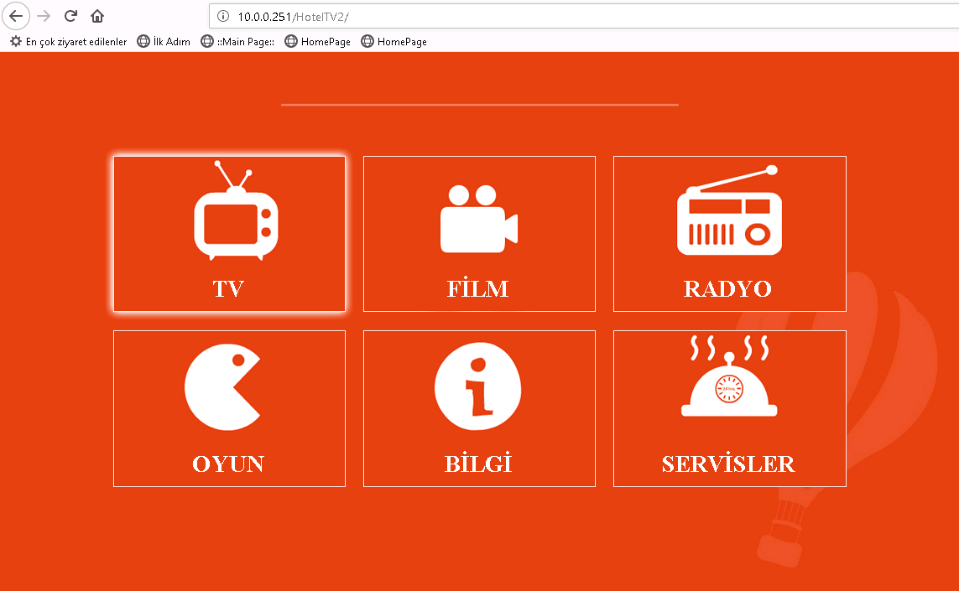
TVPage-TVPageIP Farklılıkları
Kanal listesi uygulaması iki farklı şekilde bulunabilmektedir. Hotellerin çoğunda TVPageIP kullanılmaktayken, bazı hotellerde TVPage uygulaması kullanılmaktadır. Hotelin hangi uygulamayı kullandığı tarayıcıdan HotelTV anasayfasına girilerek TV butonuna «enter» tuşuyla basılarak öğrenilebilir.

Slide 27
TVPage-TVPageIP Farklılıkları
Örnekte görüldüğü üzere adres çubuğunda TVPage/TVPage.aspx yazdığından bu hotelin kullandığı kanal listesi uygulaması TVPage’dir.

Slide 28
TVPage-TVPageIP Farklılıkları
Aşağıdaki örnekte ise kanal listesi uygulaması TVPageIP’dir.

Slide 29
TVPage-TVPageIP Farklılıkları
TVPage | TVPageIP
Kanal listesi değişiklikleri UCL komutu gönderilerek TV’de güncellenir. | Kanal listesi değişiklikleri TV’de, HotelTV2 anasayfasına geri dönüldüğünde otomatik olarak güncellenir.

Slide 30
Bölüm 3
Anevia’da Kanal İşlemleri

Slide 31
Anevia’da Kanal İşlemleri
Anevia Yönetim Paneline Giriş
Frekans İşlemleri
Kanal İşlemleri
Şifreli Kanal İşlemleri
Anevia Sistem İşlemleri

Slide 32
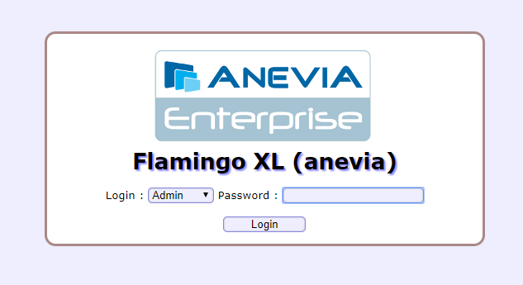
Anevia Yönetim Paneline Giriş
Müşteri sunucusunda Anevia cihazına verilmiş olan IP adresine giriş yapılarak yönetim paneli giriş ekranına girilmelidir. İlgili site, tarayıcının yer işaretlerinde ekli olarak bulunabilir.
Admin kullanıcısı seçilerek şifre bölümüne «paris» yazılmalı ve Login butonuna basılmalıdır.

Slide 33
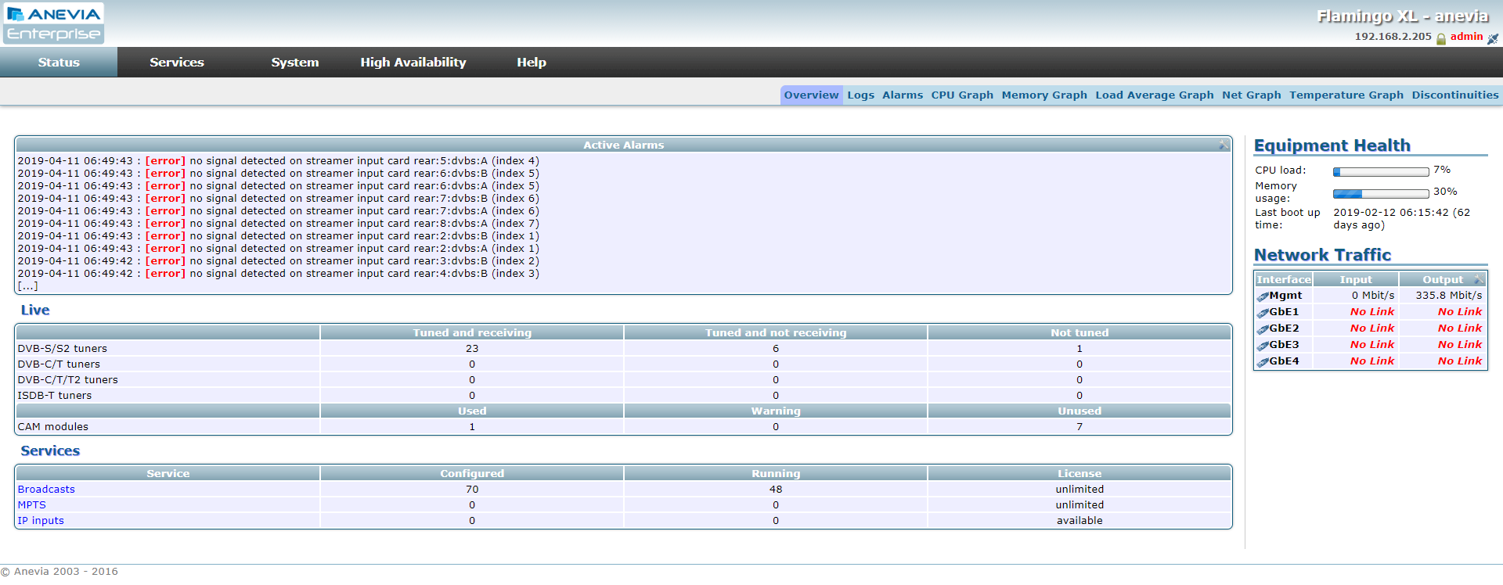
Anevia Yönetim Paneline Giriş
Login butonuna basıldığında Anevia yönetim panelinin anasayfası görülmelidir.

Slide 34
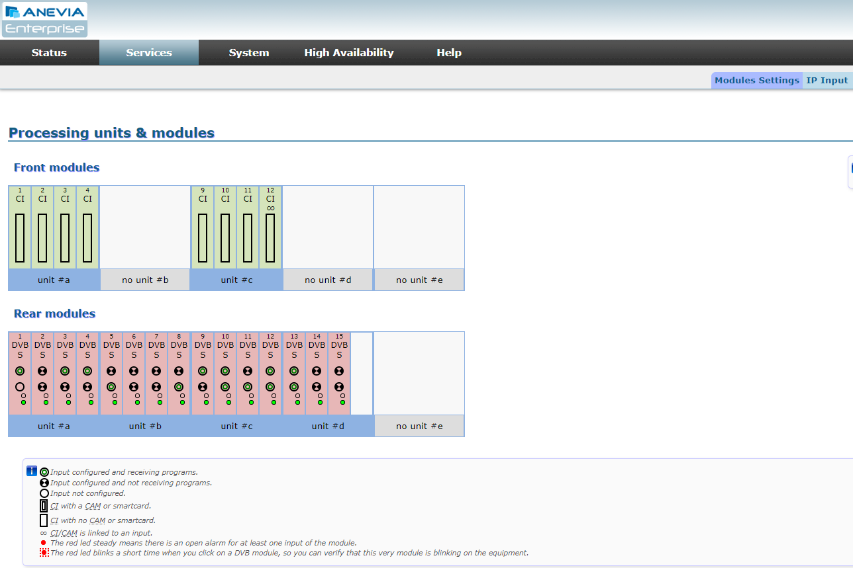
Frekans İşlemleri
Anevia cihazında frekans işlemlerine Services ➔ Modules Settings altından erişilebilir.
Aşağıdaki örnekte Rear Modules altında görülen modüller DVB-S modülleridir.

Slide 35
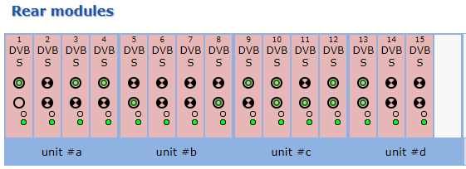
Frekans İşlemleri
DVB-S modüllerinin durumunu belirten üç farklı işaret bulunmaktadır.
1-A tunerinde görülen yeşil işaret, bu tunere frekans girildiğini ve düzgün sinyal alındığını göstermektedir.
1-B tunerinde görülen boşluk, bu tunere frekans girilmediğini göstermektedir.
2-A tunerinde görülen siyah-beyaz işaret, bu tunere frekans girildiğini fakat şu anda sinyal alınamadığını göstermektedir.

Slide 36
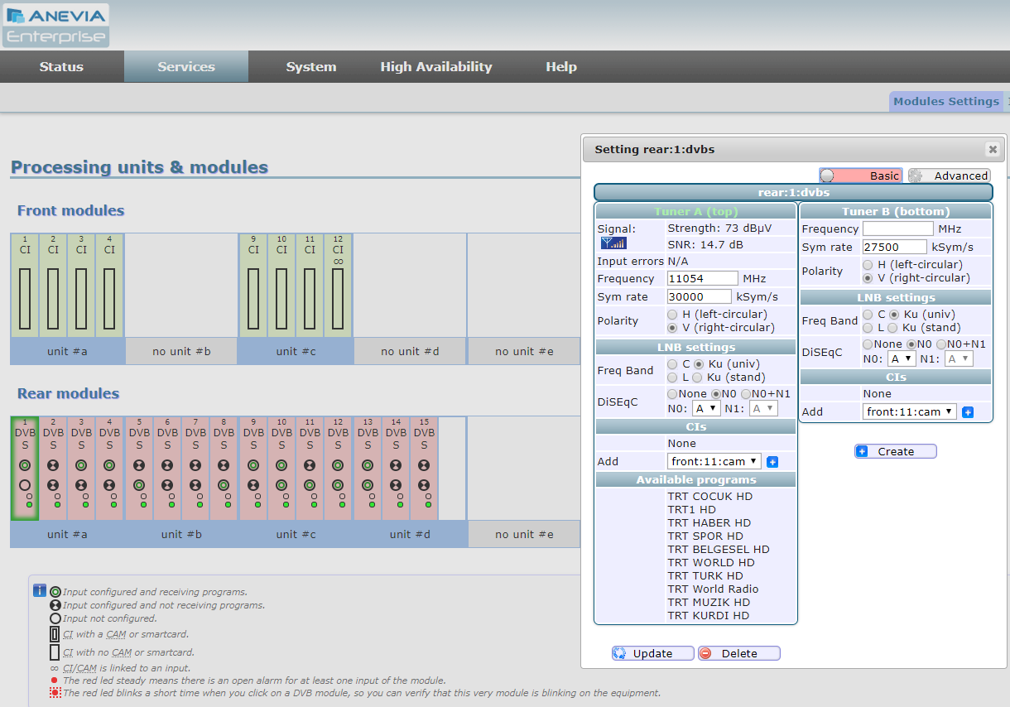
Frekans İşlemleri
Örnek olarak 1 nolu modüle tıklandığında, 1-A ve 1-B tunerleri görülmelidir.

Slide 37
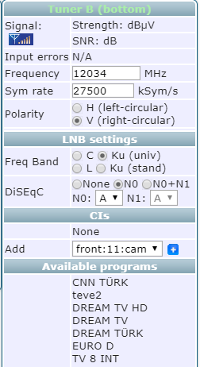
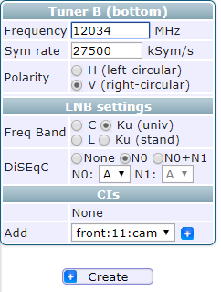
Frekans İşlemleri
Frekans eklemek için kanalın uydudaki frekansı, sembol oranı, polaritesi Lyngsat, Flysat gibi websitelerinden öğrenilmelidir.
DiSEqC değeri ise eklenecek frekansın, Anevia’da bu tunere bağlı olan koaksiyel kablonun, diğer ucunun bağlı olduğu multiswitch cihazındaki sıralamasıdır. Örnek olarak Turksat uydusu multiswitchin 1.uydusuysa, DiSEqC değeri A seçilmelidir.
Değerler girildikten sonra «Create» veya «Update» butonuna basılmalı ve sinyal alındıktan sonra frekanstaki kanallar aşağıda görülmelidir.

Slide 38
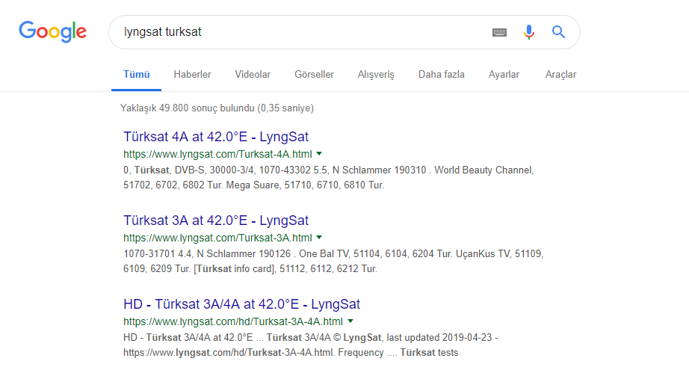
Frekans İşlemleri
Lyngsat’a giriş yapmak için Google arama motoruna «lyngsat «uydu adı»» yazılıp ilgili sayfa bulunabilir. Aşağıda «lyngsat turksat» yazılarak Turksat uyduları için Lyngsat sayfaları gözükmektedir

Slide 39
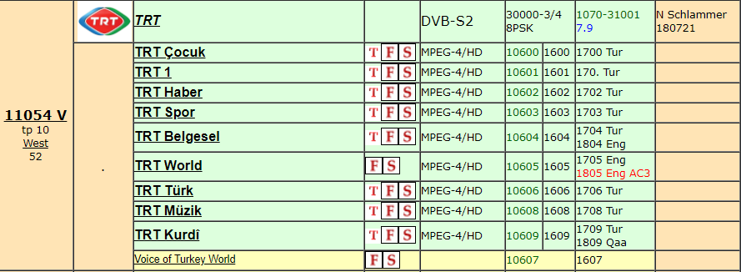
Frekans İşlemleri
Aşağıda Lyngsat’ta bulunan TRT frekansı görülebilir.
Frekans: 11054
Sembol Oranı: 30000
Polarizasyon: V
Nesil: DVB-S2

Slide 40
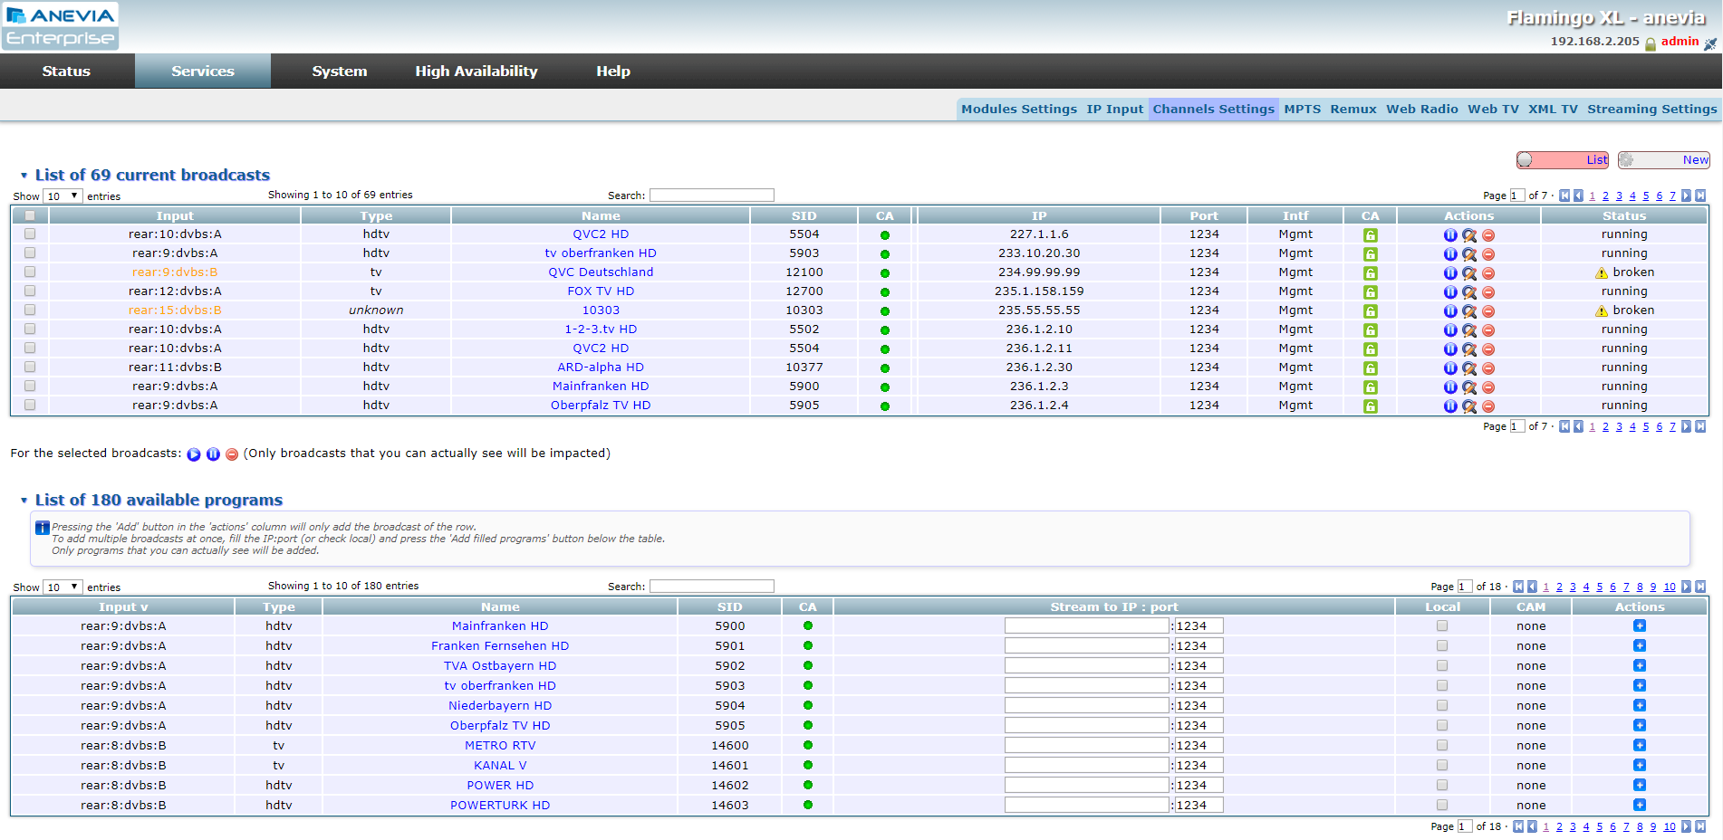
Kanal İşlemleri
Anevia cihazında kanal işlemlerine Services ➔ Channels Settings altından erişilebilir. Üst tarafta bulunan kanallar cihaz üzerinden multicast yayın yapan kanallar, alt tarafta bulunan kanallar cihaz üzerinde frekanslarda olan tüm kanallardır.

Slide 41
Kanal İşlemleri
Bir kanala IP vermek için ilgili kanalı alt tarafta bulunan listeden ilgili kanal bulunmalı ve «Stream to IP:port» sütunundaki boşluğa boş bir multicast IP girilmeli ve yan tarafta bulunan «+» butonuna basılmalıdır. Örnek olarak aşağıdaki görselde Niederbayern HD kanalına 239.9.1.1 IP adresi verilmiştir. Sonrasında eklenen kanal için 11.slaytta bulunan kanal ekleme işlemi gerçekleştirilmelidir.

Slide 42
Kanal İşlemleri
«+» butonuna basıldıktan sonra üst tarafta bulunan listenin yukarısında eklenen kanal, kanalın IP adresi ve portu yeşil bir arkaplan eşliğinde görülmelidir.

Slide 43
Kanal İşlemleri
Kanal silme işlemi için, IP adresi verilmiş olan ilgili kanalın hizasında bulunan «Actions» sütunundaki kırmızı butona basılmalı ve kanal silme işlemine onay verilmelidir.

Slide 44
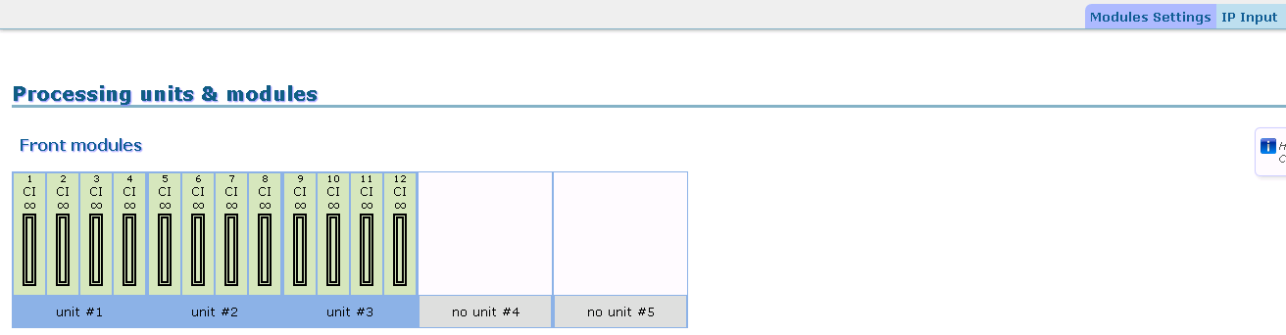
Şifreli Kanal İşlemleri
Müşteriler, şifreli platformlardan kanal verebilmektedirler. Anevia cihazında aşağıdaki CI modüllerine takılan şifre çözücüler ile bu işlem yapılabilmektedir. İlk görselde modül takılı olan CI modül işareti, ikinci görselde ise modül takılmayan CI modül işareti görülebilir. CI’da sonsuz işareti bulunmaktaysa, bu CI modülü bir frekansa tanımlıdır.

Slide 45
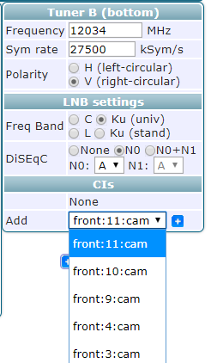
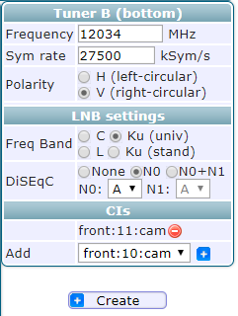
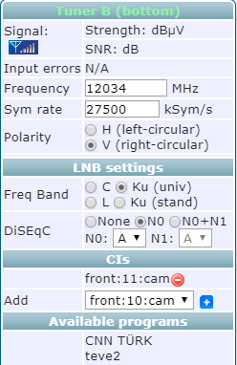
Şifreli Kanal İşlemleri
Anevia markalı cihazlarda CI modülleri, frekansa tanımlanarak ilgili frekanstaki kanalların şifresi çözülebilmektedir. Frekans bilgileri girilirken CIs bölümünden modülün takıldığı CI modülü seçilip yanındaki «+» butonuna basılarak modül seçilebilir ve «Create» tuşuyla frekans tanımlanabilir.

Slide 46
Şifreli Kanal İşlemleri
Şifreli kanallar eklenmeden önce CA sütununda kanalın şifreli olduğunu belirten kırmızı nokta bulunmaktadır. CAM kartı (CI modülüne bağlı kart) ve IP verildiğinde ise şifre çözüldüğünde CA sütunundaki nokta yeşil olmalıdır.

Slide 47
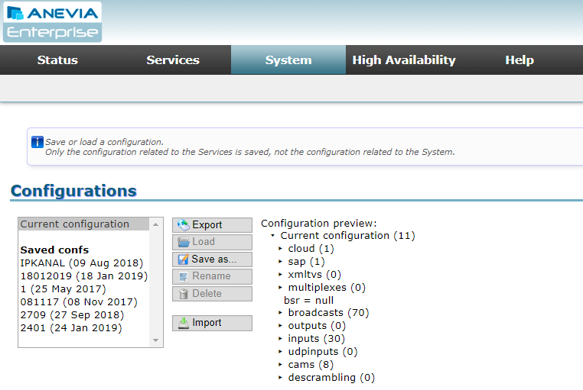
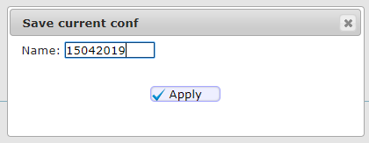
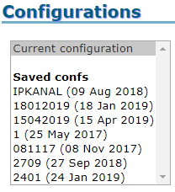
Anevia Sistem İşlemleri
Anevia cihazında her değişiklikten sonra konfigürasyonun kayıt edilmesi gerekmektedir. Kayıt işlemi System ➔ Save/Load yolundan yapılabilir.

Slide 48
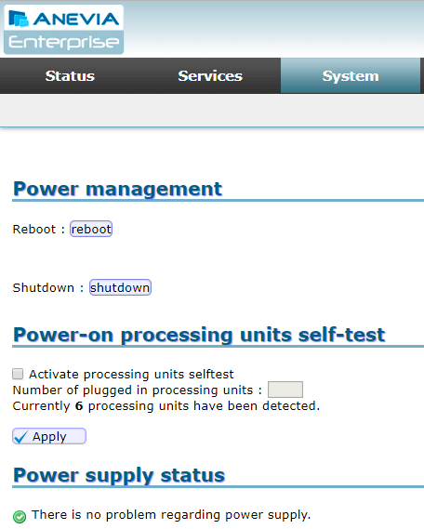
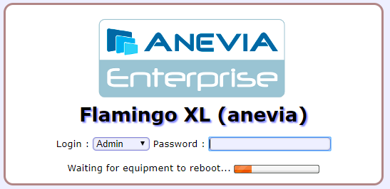
Anevia Sistem İşlemleri
Müşteri şifreli kanalların yayın göstermediğini ilettiğinde sistemi yeniden başlatmak bir çözüm olabilmektedir. Sistemin yeniden başlatılması için System ➔ Power yoluna giriş yapılmalı ve «Reboot» butonuna basılıp çıkan onay penceresinden «OK» butonuna basılmalıdır. Bu işlem öncesinde bir önceki kayıt işlemi kesinlikle yapılmalıdır.

Slide 49
Bölüm 4
Wisi’de Kanal İşlemleri

Slide 50
Wisi’de Kanal İşlemleri
Wisi Yönetim Paneline Giriş
Frekans İşlemleri
Kanal İşlemleri
Şifreli Kanal İşlemleri

Slide 51
Wisi Yönetim Paneli ve Modüller
Wisi cihazının IP’si ile web tarayıcıdan Wisi arayüzüne giriş yapılır. Görülen ekranda modül seçilir. Aşağıdaki ekranda modül seçme ekranı bulunmaktadır. Burada bulunan GT42 modülü 4 şifre çözücü kartın bulunduğu modül, GT31 modülü ise her birinde 4 tuner kablosunun bağlı olduğu modüldür. İlgili site, tarayıcının yer işaretlerinde ekli olarak bulunabilir.

Slide 52
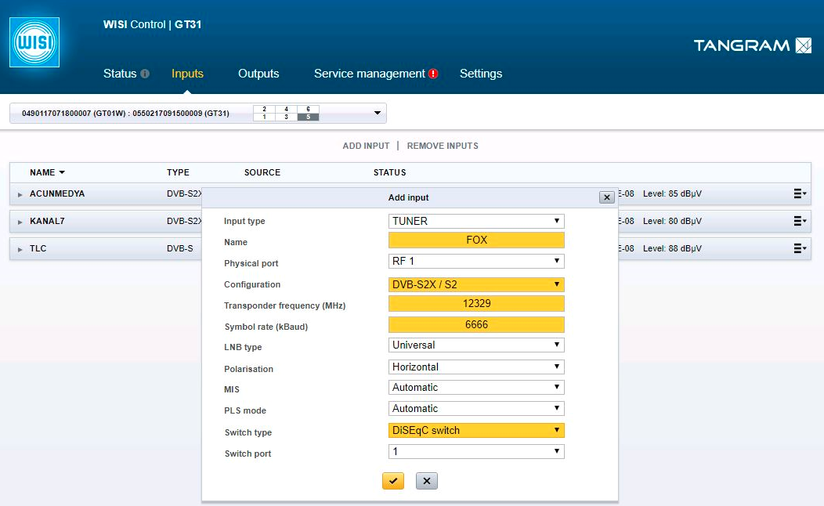
Frekans Ekleme İşlemleri
GT31 modüllerinin herhangi birine giriş yapılır. Üstteki menüden Inputs bölümü seçilir. Add Input bölümüne tıklanır ve aşağıdaki menüye eklenecek frekansın bilgileri girilir ve tik işaretine tıklanır. Burada configuration bölümünde DVB-S veya DVB-S2 seçeneklerinin doğru olarak seçilmesine dikkat edilmelidir. Eğer frekans Vertical ise ilk aşamada sinyal gelmeyebilir. Girilen frekansta Polarisation bölümü önce Horizontal'e daha sonra yine Vertical'e çekildiğinde sinyalin geldiği görülecektir.

Slide 53
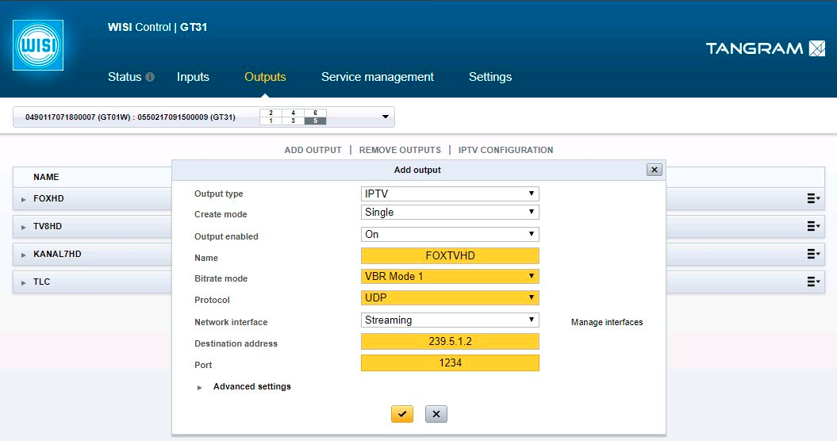
Şifresiz Kanal Ekleme İşlemleri
GT31 modülünün Output bölümü seçilir. Burada Add Output bölümüne tıklanır ve aşağıdaki menüden aşağıdaki seçenekler seçili halde Destination Adress bölümüne istenilen multicast IP'si, port bölümüne port bilgisi yazılarak bir kanal çıkışı oluşturulur.

Slide 54
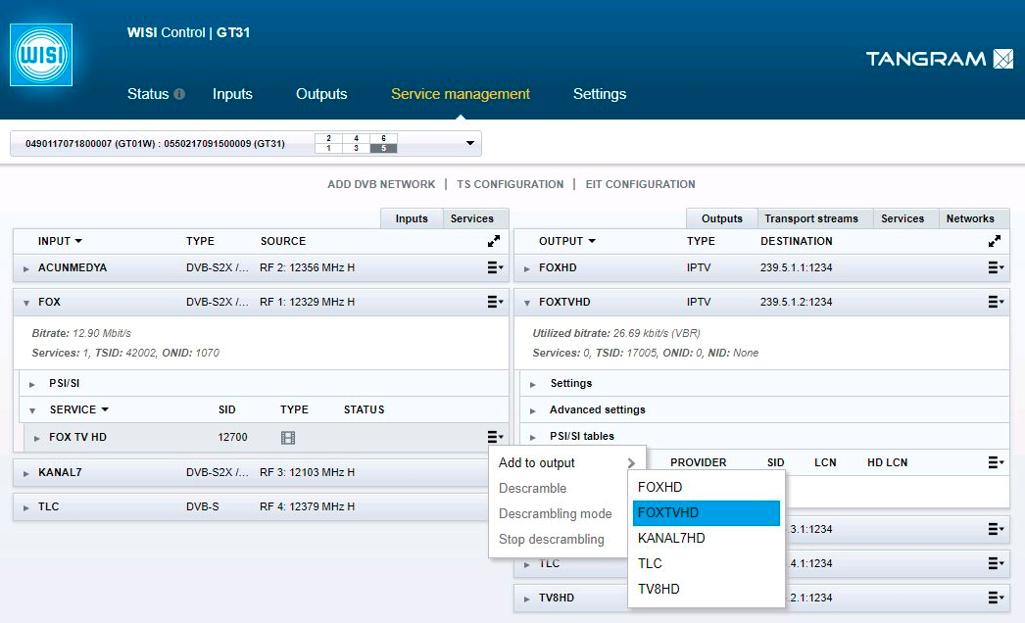
Şifresiz Kanal Ekleme İşlemleri
GT31 modülünün Service Management bölümü seçilir. Aşağıdaki ekranda sol tarafta bulunan listede girilen inputlar, sağ tarafta bulunan listede oluşturulan outputlar görülebilir. Inputun sol tarafında bulunan küçük oka tıklanarak input açılır, daha sonra Servicesbölümü açılır ve input içindeki yayınlar görülür. Yayının sağ tarafında bulunan üç çizgili bölüme tıklanarak Add to output bölümünden yayının aktarılmak istenen output seçilir.

Slide 55
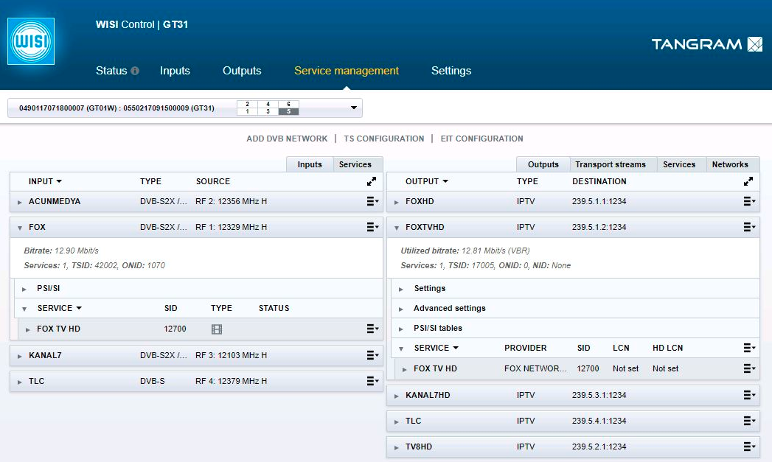
Şifresiz Kanal Ekleme İşlemleri
Output seçildikten sonra ilgili outputta aşağıdaki ekran görülmelidir. Bu ekran görüldüğünde outputta belirtilen multicast IP adresinde yayın oynamaya başlayacaktır. Sonrasında eklenen kanal için 11.slaytta bulunan kanal ekleme işlemi gerçekleştirilmelidir.

Slide 56
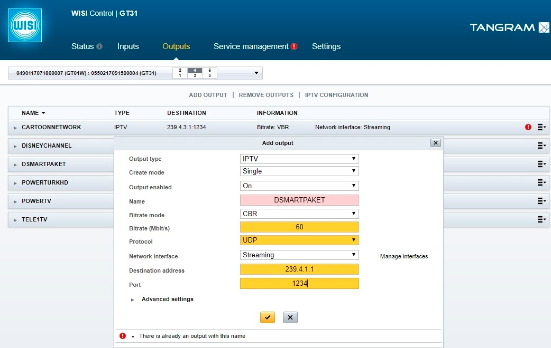
Şifreli Kanal Ekleme İşlemleri
GT31 modülünde output bölümüne giriş yapılır ve Add Output bölümünden aşağıdaki seçenekler seçili halde Bitrate, Destination Address ve Port bölümleri belirlenmelidir. Burada dikkat edilmesi gereken nokta Bitrate seçeneğidir. Bitrate değeri, CI kartın izin verdiği maksimum değerden yüksek olmamalıdır. Ayrıca Bitrate değeri, CI karttan çözülerek yayına verilecek kanalların toplam bitrate değerinden de küçük olmamalıdır. Bu kanalların bitrate değeri hesaplanıp bu şekilde bu değere giriş yapılmalıdır.

Slide 57
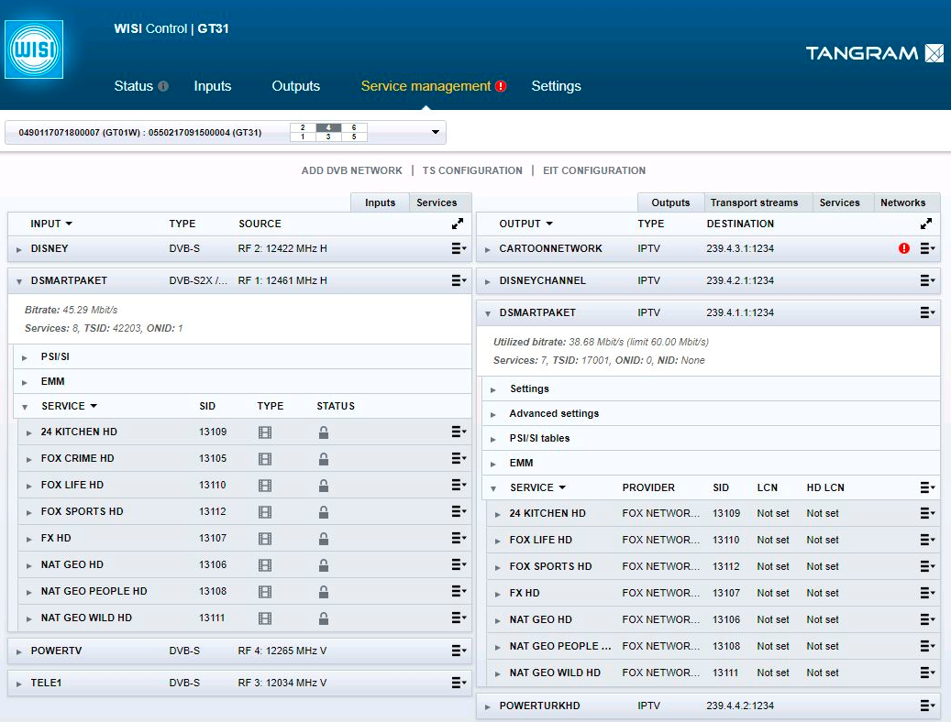
Şifreli Kanal Ekleme İşlemleri
GT31 modülünde Service Management bölümüne giriş yapılır ve input bölümünde şifrelerinin çözülmesi istenen yayınlar bir önceki adımda belirlenen CBR çıkışına aktarılır.

Slide 58
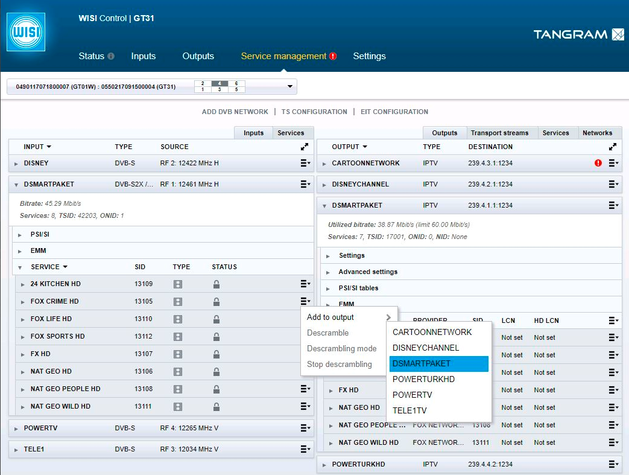
Şifreli Kanal Ekleme İşlemleri
Aşağıdaki örnekte adım adım Fox Crime kanalının bu çıkışa aktarılması gösterilmiştir.

Slide 59
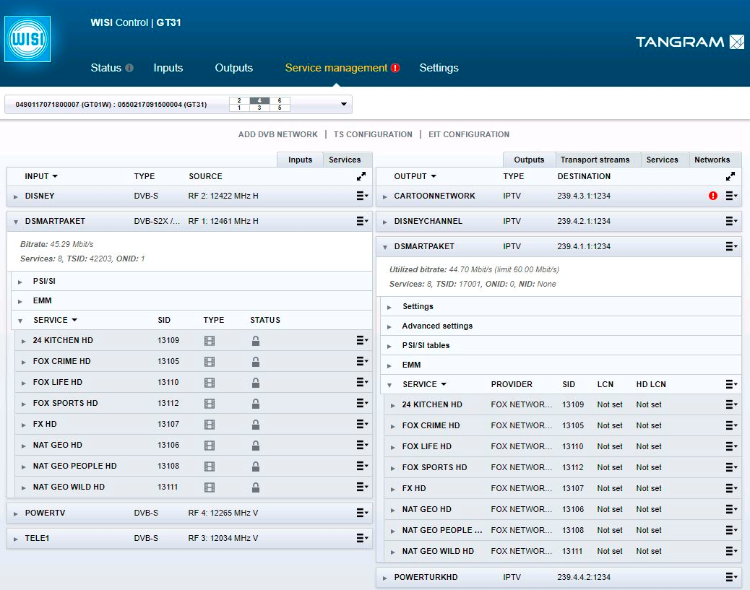
Şifreli Kanal Ekleme İşlemleri
Kanalın pakete eklendiği görülmelidir.

Slide 60
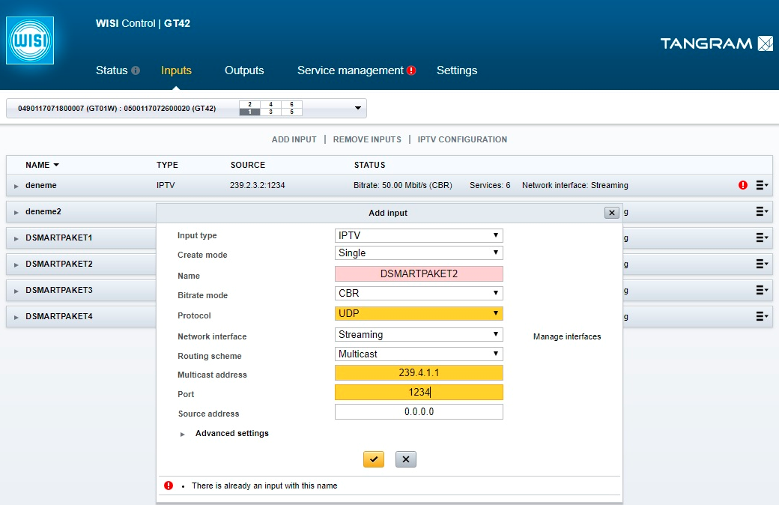
Şifreli Kanal Ekleme İşlemleri
Diğer adımlardan farklı olarak bu adımda GT42 modülüne giriş yapılmalıdır. Input bölümüne giriş yapılır. Aşağıdaki seçenekler seçili olarak Multicast Adress ve Port bölümüne GT31'de 6.adımda belirlenen çıkış adresi ve portu yazılır ve tik işaretine tıklanır. Input bölümünde eklenen inputun sağ tarafında Services bölümünde 7.adımda çıkışa atanan yayınların sayısı görülmelidir.

Slide 61
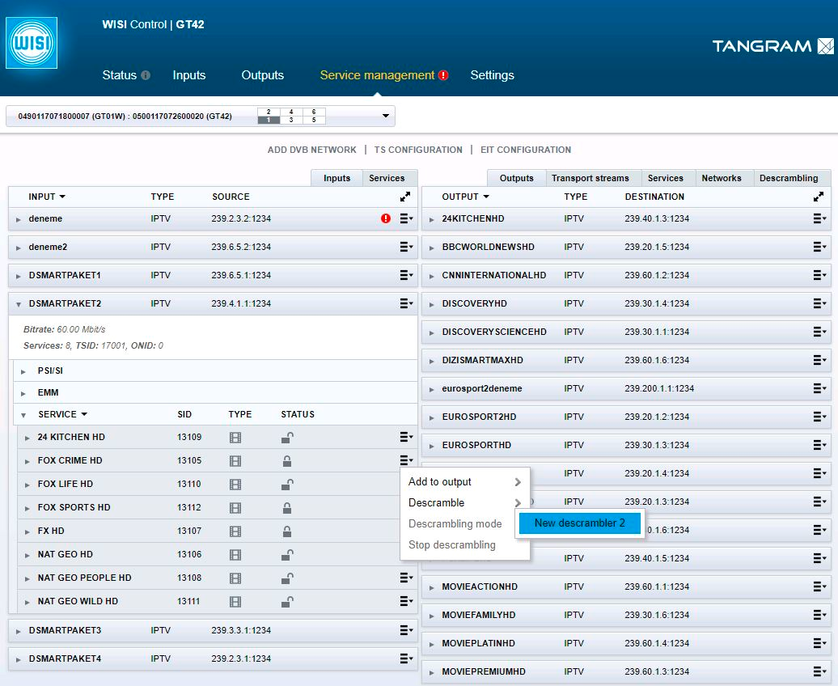
Şifreli Kanal Ekleme İşlemleri
GT42 modülünde Service Management bölümüne giriş yapılarak sol tarafta bulunan inputtaki servislerde şifresinin çözülüp yayına vermek istediğiniz kanalın sağ tarafında bulunan üç çizgi butonuna tıklanarak Descramble seçeneğine tıklanarak bu girişe atanan kart seçilir ve kanalın şifresinin çözülmesi sağlanır.

Slide 62
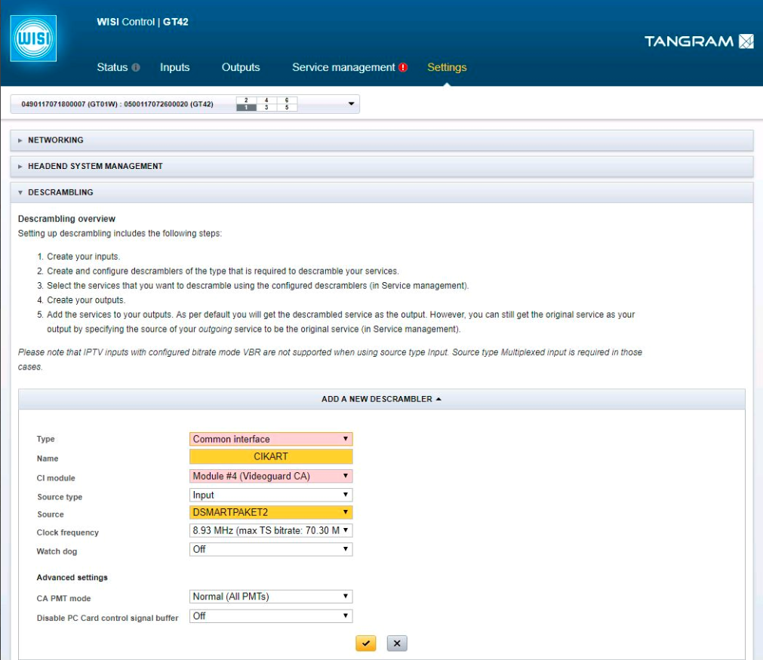
Şifreli Kanal Ekleme İşlemleri
GT42 modülünde Settings bölümüne giriş yapılarak Descrambling bölümüne giriş yapılır. Add a New Descrambler seçeneği tıklanarak CI Modüle bölümünde CI Kartın takılı olduğu modül seçilir, Source bölümünden GT42 bölümündeki Input seçilir ve karta isim verilerek tik işaretine tıklanır.

Slide 63
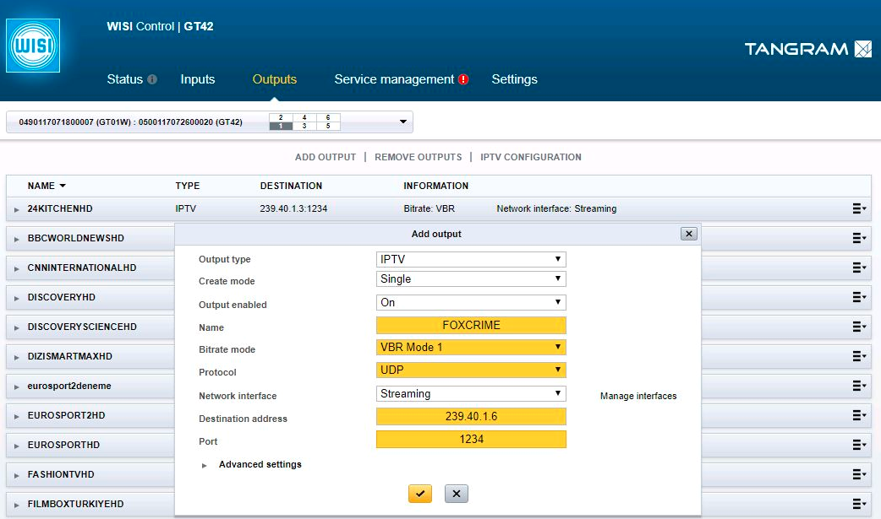
Şifreli Kanal Ekleme İşlemleri
GT42 modülünde Output bölümüne giriş yapılarak 3.bölümdeki gibi bir Output oluşturulur. Bu çıkış şifreli kanal içindir.

Slide 64
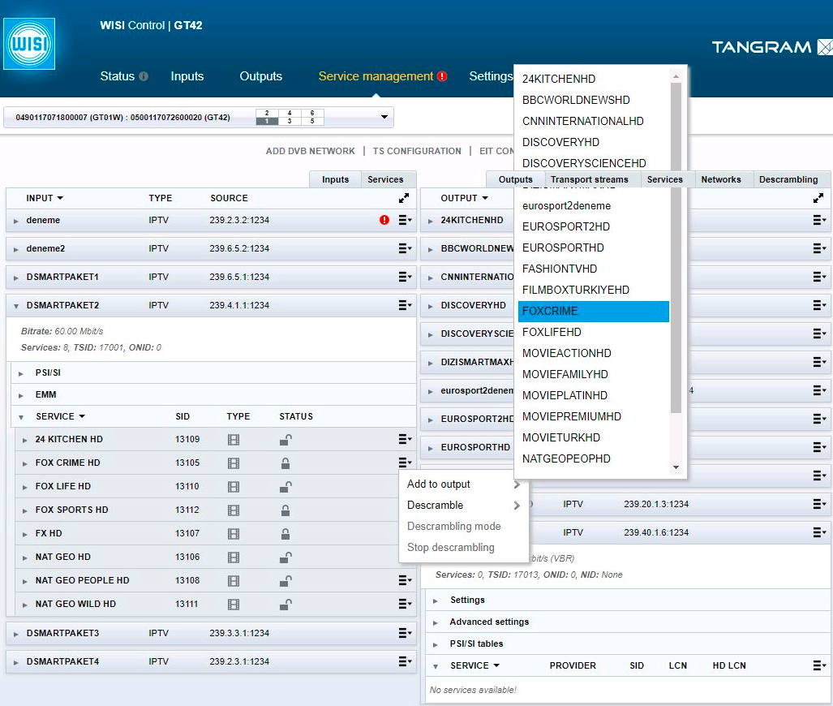
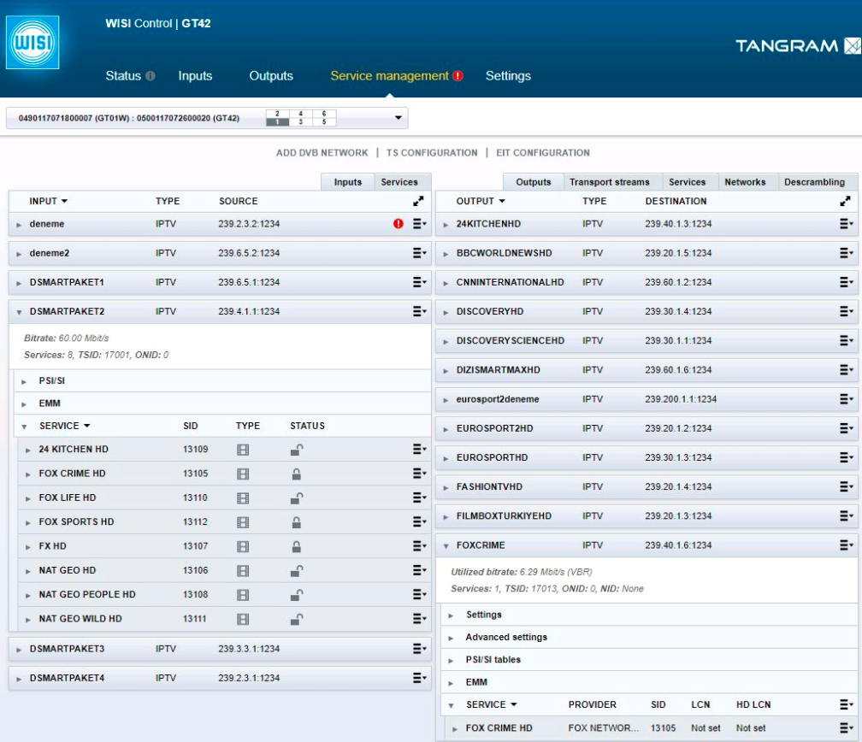
Şifreli Kanal Ekleme İşlemleri
Aynı sayfada şifresi çözülen kanalın sağ tarafında bulunan üç çizgi butonuna tıklayarak Add to Output bölümünden kanal için oluşturulan VBR çıkış seçilir ve kanalın bu çıkıştan yayın vermesi sağlanır.

Slide 65
Bölüm 5
Toucan’da Info Kanal İşlemleri

Slide 66
Toucan’da Info Kanal İşlemleri
Toucan Yönetim Paneline Giriş
Kabul Edilen Formatlar
Videoları Toucan’a Aktarma
Videolara IP Adresi Tanımlama
Tek Info Kanalında Birden Fazla Video Oynatmak

Slide 67
Toucan Yönetim Paneline giriş
Toucan cihazına verilen IP ile web tarayıcıdan Toucan arayüzüne giriş yapılır.
Admin kullanıcısı seçilerek şifre bölümüne «paris» yazılmalı ve Login butonuna basılmalıdır.

Slide 68
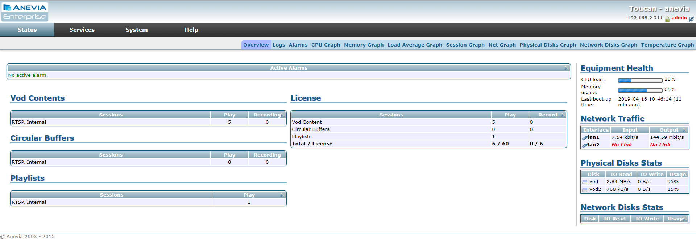
Toucan Yönetim Paneline giriş
Login butonuna basıldığında Toucan yönetim panelinin anasayfası görülmelidir.

Slide 69
Kabul Edilen Formatlar
Müşterilerin gönderdiği videolar aşağıdaki formata uygun biçimde olmalıdır.
Video Kodekleri H264 veya Mpeg2
Çözünürlük 1920x1080
Uzantı .ts
Ses Kodekleri mpeglayer 1/2/3
Bit Rate max 4000

Slide 70
Videoları Toucan’a Aktarma
Müşterilerin uygun formatlı videoları, aşağıdaki bağlantı bilgileri kullanılarak Filezilla programı üzerinden Toucan’a yüklenmelidir.
Sunucu | Kullanıcı Adı | Şifre
Toucan’ın IP Adresi | admin | vestek

Slide 71
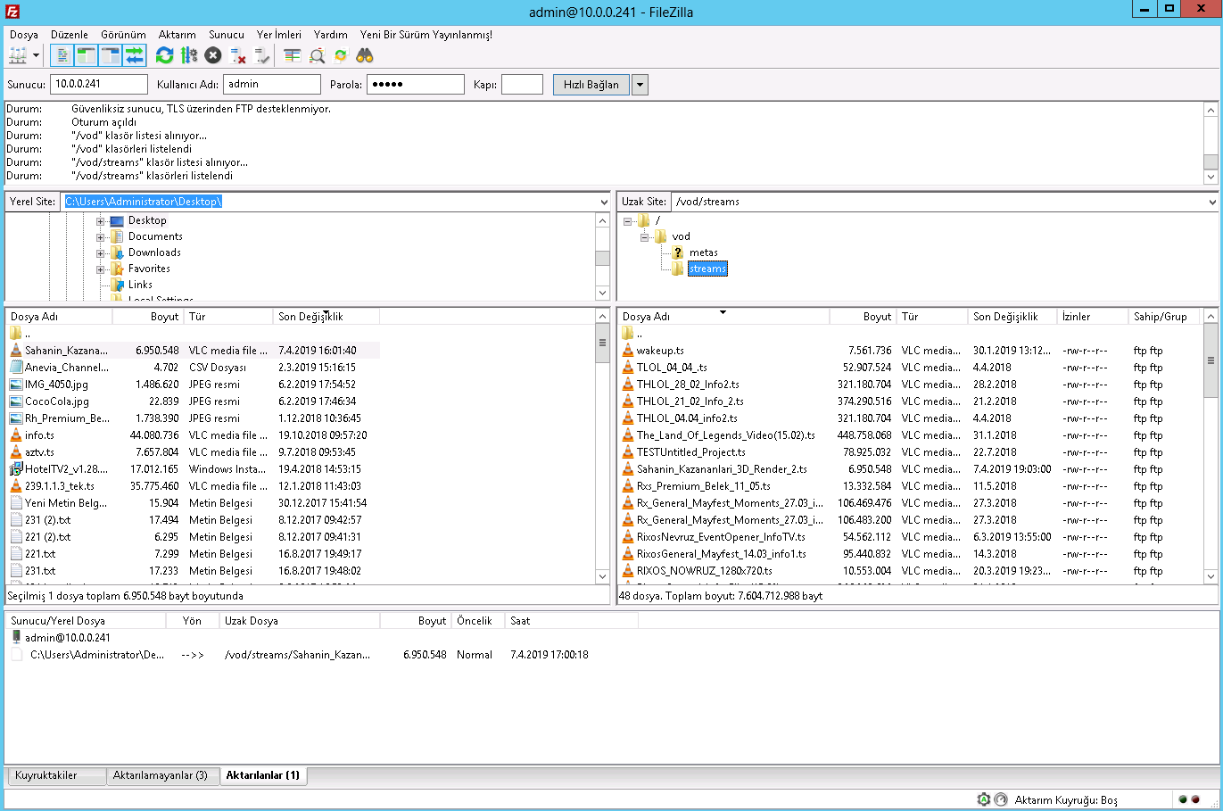
Videoları Toucan’a Aktarma
Filezilla programından bağlantı sağlandıktan sonra sol tarafta bulunan sunucu klasörlerinden ilgili video bulunmalı ve sağ tarafta bulunan Toucan klasörlerinden /vod/streams klasörüne sürüklenerek bırakılır ve transfer işlemi başlatılır. Video isminde Türkçe karakter ve boşluk olmamalıdır.

Slide 72
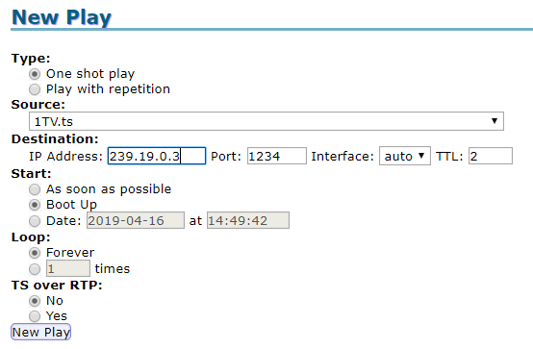
Videolara IP Adresi Tanımlama
Toucan yönetim paneline giriş yapılmalı ve Services ➔ Sched. Play yoluna girilmelidir. Bu sayfada bulunan New Play bölümünden aşağıdaki seçenekler seçilmeli ve «New Play» butonuna basılmalıdır.
Type | Source | Destination | Start | Duration | TS over RTP
One shot play | İlgili Video | Multicast IP | Boot Up | Boş Bırakılmalı | No

Slide 73
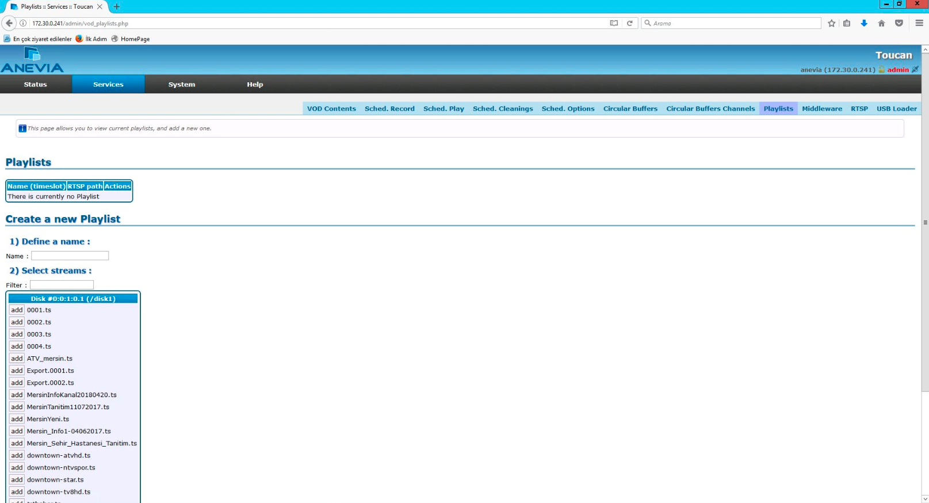
Tek Info Kanalında Birden Fazla Video Oynatmak
Toucan yönetim paneline giriş yapılmalı ve daha sonrasında Services ➔ Playlists sayfasına giriş yapılmalıdır. Bu sayfaya girildiğinde aşağıdaki sayfa görülmelidir. Üstte yer alan Playlists bölümü daha önce oluşturulan playlistleri göstermektedir.

Slide 74
Tek Info Kanalında Birden Fazla Video Oynatmak
Sayfada aşağıda yer alan Create a New Playlist bölümünden Define a name bölümüne oluşturulacak playlistin ismi girilmelidir. Select streams bölümünde ise Toucan sistemine daha önceden FTP ile atılmış tüm videolar gösterilmektedir. Eklenecek videoların sol tarafındaki «add» butonuna basılmalıdır. Bu butona bastığınızda herhangi bir iletişim kutusu karşınıza çıkmayacaktır, video aşağıdaki görselde 3.bölümde görülen Sort and edit streams bölümünün son sırasına eklenecektir. Aşağıdaki görselde BILGILENDIRME isimli ve içerisinde 5 adet video olan bir playlistin bilgileri girilmiştir. Bilgiler girildikten sonra Create your playlist bölümünün altında bulunan «create» butonuna basılmalıdır.
«Create» butonuna basıldığında playlist oluşacak ve aşağıdaki sayfa görülecektir. Playlist bölümündeki Actions sütunu altındaki kırmızı çember içindeki butona basılarak oluşturmuş olduğunuz playlisti multicast yayına verme menüsüne giriş yapılmalıdır.

Slide 75
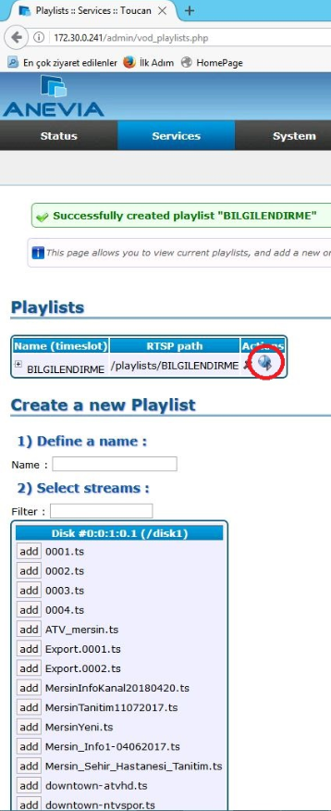
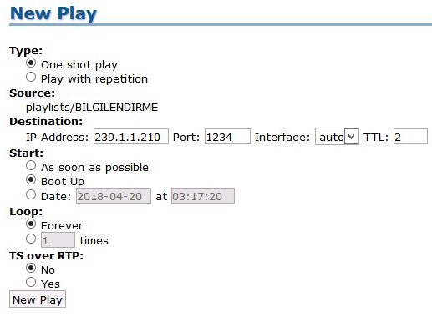
Tek Info Kanalında Birden Fazla Video Oynatmak

Slide 76
Bölüm 6
PMS İşlemleri

Slide 77
PMS İşlemleri
Avadeo Tanıtımı

Slide 78
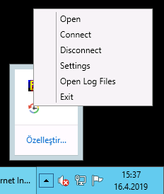
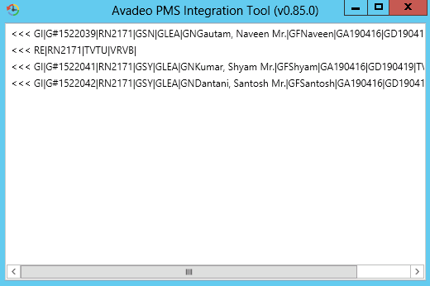
Avadeo Tanıtımı
Hotel müşterilerimizin müşteri bilgileri PMS sistemi ile TV’lere gönderilmektedir. Müşteriler odalara girdiklerinde TV’lerinde «Hoşgeldiniz ...» mesajını bu şekilde görebilmektedirler. PMS sistemlerinin HotelTV programıyla olan bağlantısı Avadeo programıyla yapılmaktadır. Avadeo programına müşteri sunucusunda saat bölümünün sağında bulunan oka basılarak aşağıdaki gibi erişilebilmektedir.
Müşteri bu sistem hakkında arıza bildirdiğinde öncelikle masaüstünde bulunan Avadeo programı çalıştırılmalı ve Avadeo’ya sağ tıklanıp Open seçeneğine basılmalıdır. Eğer 2.görseldeki gibi yazılar akmıyorsa, bir sonraki slayttaki işlemler yapılmalıdır.

Slide 79
Avadeo Tanıtımı
İlk olarak Avadeo simgesine sağ tıklayarak önce «Disconnect» daha sonra «Exit» butonuna basılmalıdır.
İkinci işlem olarak HotelTV2 Admin Panel’e girilerek «Services» menüsü altından «Services» ➔ «Configuration Parameters» bölümüne giriş yapılmalı ve sağ üstte bulunan «Clear Database» butonuna basılmalıdır.
Son olarak müşteriden onay alınarak sunucu yeniden başlatılmalı ve Avadeo simgesine yeniden sağ tıklanarak «Connect» tuşuna basılmalıdır.

Slide 80
Bölüm 7
Oda İşlemleri

Slide 81
Oda İşlemleri
Oda Menüsü Tanıtımı
Oda Ekleme

Slide 82
Oda Menüsü Tanıtımı
Odalar menüsünün sayfası görselde görülebilir. Aşağıda bulunan 4 buton sırasıyla Oda Ekleme, Oda Listesi İndirme, Oda Listesi Yükleme, Oda Arama butonlarıdır. Ekli olan odalar yanında bulunan 3 buton ile sırasıyla düzenlenebilir, bilgi alınabilir ve silinebilir.

Slide 83
Oda Ekleme
Oda menüsü sayfasından sol altta bulunan Oda Ekleme butonuna basılarak ikinci ekrana geçiş yapılmalıdır. Burada Aktif butonu tıklanarak Numara ve Açıklama bölümleri doldurularak Oluştur butonuna basılmalıdır.

Slide 84
Bölüm 8
TV İşlemleri

Slide 85
TV İşlemleri
TV Menüsü Tanıtımı
TVler Sayfası
TV ve Oda İlişkisinin Tanıtımı
TVlere Yönetici Paneli Üzerinden Komut Gönderme
TV Yazılımının Güncellenmesi
TV’lere Starturl Ekleme

Slide 86
TV Menüsü Tanıtımı
Yönetici panelinden TV menüsünün altında TVler, Kanallar, Kanal Grubu, Kanal Oda Kombinasyonu ve TV Yönetim Listesi olmak üzere 5 farklı sayfa bulunmaktadır. Bu bölümde TVler ve TV Yönetim Listesi sayfaları tanıtılacaktır.

Slide 87
TVler Sayfası
TVler sayfasından HotelTV sistemine kayıtlı olan bütün TVlerin hangi odaya bağlı olduğu, MAC ve IP adresleri, HotelTV anasayfasına en son hangi tarihte ulaştıkları ve TV versiyonları görülebilmektedir. Ayrıca bu sayfada TV’nin sağ tarafında bulunan bilgi alma butonuna basılarak TV’ye özel komutlar gönderilebilmektedir.

Slide 88
TV-Oda İlişkisi
Yeni bir TV HotelTV anasayfasına ilk olarak ulaştığında ekrana kayıt ekranı gelmelidir. Bu ekran geldiğinde TV kumandasında «1+7+5+9» tuşlarına basılmalı ve Oda Kaydı Ekranı’na geçiş yapılmalıdır. Kumanda yön tuşlarıyla HotelTV sisteminde bulunan, TV’nin kayıt edilmek istendiği oda numarası yazılmalı ve sol üstte bulunan «ARA» butonuna basılmalıdır. Kayıt başarıyla tamamlandığında kumandadan «BACK» tuşuna basılmalı ve ana ekrana dönülmelidir.

Slide 89
TVlere Yönetici Paneli Üzerinden Komut Gönderme
HotelTV’ye kayıtlı olan ve network bağlantısı olan TV’lere yönetici paneli üzerinden her TV’ye ayrı ayrı veya toplu olarak komut gönderilebilmektedir. Bu işlem için yönetici panelinden TV➔TV Yönetim Listesi sayfasına giriş yapılmalıdır.

Slide 90
TVlere Yönetici Paneli Üzerinden Komut Gönderme
Lütfen TV Seçiniz alanına tıklanarak komut gönderilmesi gereken TV’leri oda numarası veya IP adresi bilgileriyle seçilmelidir. TV’ler seçildikten sonra komut üzerine tıklanmalıdır. Sonrasında gelen Başarı Durumu sayfası incelenmelidir. Başarılı olan TV’ler çevrimiçi ve komutu almış durumdadır, Başarısız olan TV’ler ise çevrimdışı olduğundan komutları alamamıştır. Bu durum müşteriye iletilmelidir.

Slide 91
TV Yazılımının Güncellenmesi
Müşteriler, TV’lerinin yazılımlarının güncellenmesini isteyebilirler veya operasyonel işlemler sırasında TV’lerin güncellenmesi gerekebilir.
Müşteri, eğer yazılım güncellemesini tek bir TV için istiyorsa bu TV’nin servis menüsü fotoğrafı (Servis menüsüne Menu+4725 ile ulaşılabilir) ve TV’nin arkasında bulunan etiketin fotoğrafı istenmelidir. Sonrasında bu fotoğraflar JIRA’dan tarafımıza ticket açılarak grubumuza iletilmeli ve tarafımızdan hazırlanan yazılım dosyalarının destek sitemizde olduğu ve yazılımın, ürün koduna göre indirilmesi gerektiği müşteriye iletilmelidir.
Operasyonel işlemler için TV’ler FTP üzerinden güncellenmelidir. Bu işlem için tarafımızdan gönderilecek FTP Update ve profil dosyaları kullanılmalıdır.

Slide 92
TV’lere Starturl Ekleme
Öncelikle müşteriden starturl eklenecek TV’nin IP’si istenir. Daha sonra Windows’ta cmd (Command Line) programı açılarak aşağıdaki kodla TV’ye Telnet yapılır. Örnek IP olarak 192.168.1.84 IP’si kullanılmıştır.
Bu işlem yapıldıktan sonra kullanıcı adı ve şifre ekranı gelecektir. Kullanıcı adı ve şifreleri aşağıda bulabilirsiniz.
Model | Kullanıcı Adı | Şifre
MB90-MB95 | root | mb904725
MB110 | root | mb1104725
MB120 | root | mb1204725

Slide 93
TV’lere Starturl Ekleme
Kullanıcı adı ve şifre girildikten sonra aşağıdaki kodlar yazılır ve «Enter» tuşuna basılır.
«i» tuşuna basılarak yazma moduna geçilir ve starturl yazılır. Starturl yazıldıktan sonra «ESC» butonuna basılır ve ardından «:» «w» ve «q» butonlarına basılır. Bu işlemler sonrasında «Enter» tuşuna basılarak işlem sonlandırılır.

Slide 94
Bölüm 9
Servisler

Slide 95
Telefon Numarası Ekleme
«Servisler→Hotel Servisleri→Telefon Numaraları→New» seçeneği tıklandıktan sonra aşağıdaki gibi ekrana gelir ve ilgili alanlar doldurulur.

Slide 96
Gezilecek Yerler
«Servisler→Gezilecek Yerler→New» seçeneği tıklandıktan sonra aşağıdaki gibi ekrana gelir ve ilgili alanlar doldurulur.

Slide 97
Otel Aktiviteleri
«Servisler→Otel Aktiviteleri→New» seçeneği tıklandıktan sonra aşağıdaki gibi ekrana gelir ve ilgili alanlar doldurulduktan sonra «oluştur» seçeneği tıklanır.

Slide 98
Otel Hakkında
«Servisler→Otel Hakkında→New» seçeneği tıklandıktan sonra aşağıdaki gibi ekrana gelir ve ilgili alanlar doldurulduktan sonra «oluştur» seçeneği tıklanır.

Slide 99
Ana Sayfa Elemanları #1
«Servisler→Anasayfa Elemanları» seçeneği tıklandıktan sonra aşağıdaki gibi ekrana gelir ve sonraki slaytta örnekteki gibi Anasayfa Elemanları aktif ve pasif yapılır.

Slide 100
Ana Sayfa Elemanları #2
Not defteri simgesi üzerine tıklandıktan sonra aşağıdaki gibi ekrana gelir ve yapılacak işlemler için örnek aşağıdaki adımlarda anlatılmaktadır.
«Aktif» seçeneğinin karşısındaki kutucuk kaldırıldığında; TV açıldığında ekrana gelen kullanıcı arayüznde TV seçeneği görünmeyecektir.
«Aktif» seçeneğinin karşısındaki kutucuk işaretlendiğinde; TV açıldığında ekrana gelen kullanıcı arayüznde TV seçeneği görünecektir.

Slide 101
Bilgilendirme Sayfası Elemanları #1
«Servisler→Bilgilendirme Sayfası Elemanları» seçeneği tıklandıktan sonra aşağıdaki gibi ekrana gelir ve sonraki slaytta örnekteki gibi Bilgilendirme Sayfası Elemanları aktif ve pasif yapılır.

Slide 102
Bilgilendirme Sayfası Elemanları #2
Not defteri simgesi üzerine tıklandıktan sonra aşağıdaki gibi ekrana gelir ve yapılacak işlemler için örnek aşağıdaki adımlarda anlatılmaktadır.
«Aktif» seçeneğinin karşısındaki kutucuk kaldırıldığında; Info seçeneği seçildikten sonra açılan ekranda «About the Hotel» seçeneği görünmeyecektir.
«Aktif» seçeneğinin karşısındaki kutucuk işaretlendiğinde; Info seçeneği seçildikten sonra açılan ekranda «About the Hotel» seçeneği görünecektir.

Slide 103
Resim Katagorisi
«Servisler→Hotel Servisleri→Resim Katagorisi→New» seçeneği tıklandıktan sonra aşağıdaki gibi ekrana gelir ve ilgili alanlar doldurulduktan sonra «oluştur» seçeneği tıklanır.

Slide 104
Resim İçeriği
«Servisler→Hotel Servisleri→Resim İçeriği→New» seçeneği tıklandıktan sonra aşağıdaki gibi ekrana gelir ve ilgili alanlar doldurulduktan sonra «oluştur» seçeneği tıklanır.

Slide 105
Oda Servisi Katagorisi
«Servisler→Hotel Servisleri→Oda Servisi Katagorisi→New» seçeneği tıklandıktan sonra aşağıdaki gibi ekrana gelir ve ilgili alanlar doldurulduktan sonra «oluştur» seçeneği tıklanır.

Slide 106
Oda Servisi İçerik #1
«Servisler→Hotel Servisleri→Oda Servisi İçerik→New» seçeneği tıklandıktan sonra aşağıdaki gibi ekrana gelir ve ilgili alanlar doldurulduktan sonra «oluştur» seçeneği tıklanır.

Slide 107
Oda Servisi İçerik #2
Aşağıdaki resimde oluşturulmuş örnekleri inceleyebilirsiniz.

Slide 108
Web Servisler #1
«Servisler→Servisler→Web Servisler» seçeneği tıklandıktan sonra aşağıdaki gibi ekrana gelir. Servislerin açıklamalalarını görmek için sonraki slaytta geçin.

Slide 109
Web Servisler #2
AlarmCollector : Bu servis Uyandırma için kullanılır ilgili başlıklar altında durumu görünmektedir.
CentralBank : Bu servis Kur bilgilerini almak için kullanılır ilgili başlıklar altında durumu görünmektedir.
DhmiGov : Bu servis uçus bilgilerini almak için kullanılır ilgili başlıklar altında durumu görünmektedir.
LogDelete : Aktif edilmez default ayarlardaki gibi kalır.
Namazvakti : Bu servis namaz vakitlerini almak için kullanılır ilgili başlıklar altında durumu görünmektedir.
News : Bu servis haberler bölümündeki gazeteler için güncel bilgileri almayı sağlar ve ilgili başlıklar altında durumu görünmektedir.

Slide 110
Web Servisler #3
Purchase : Bu servis satın alınan ürünleri ilgili departmanlara mail olarak iletilmesini sağlar ve ilgili başlıklar altında durumu görünmektedir.
WeatherCom : Bu servis hava durumu bölümündeki bilgileri günceller ve ilgili başlıklar altında durumu görünmektedir.

Slide 111
Bölüm 10
İçerik Yönetimi

Slide 112
İçerik Yönetimi
İçeriklerin Tanıtımı
Video Seçenekleri
Video Kategorisi Oluşturma
Video İçeriklerini Ekleme
Müzik Seçenekleri
Müzik Kategorisi Oluşturma
Müzik Albümü Oluşturma
Müzik İçeriklerini Ekleme
Radyo Seçenekleri

Slide 113
İçeriklerin Tanıtımı
HotelTV uygulamamızda müşterilere rtsp protokolü ile film izleme, müzik dinleme seçenekleri ve udp protokolü üzerinden radyo dinleme seçeneği de sunabilmekteyiz. Filmler ve müzikler, müşteriler tarafından 63.slaytta belirtilen formatlarda gönderilmeli ve 65.slayt kullanılarak tarafınızca Toucan’a transfer edilmelidir. Transfer edilen bu içerikler Toucan IP’sine giriş yapılarak Services ➔ VOD Contents sayfasından bulunabilir ve rtsp linkleri alınabilir. RTSP linklerini alma işlemi bir sonraki slaytta anlatılmıştır.

Slide 114
İçeriklerin Tanıtımı
VOD Contents sayfası altında bulunan dosya gezgininde bir ts dosyasının yanında bulunan RTSP yazısına sağ tıklanmalı ve «Copy link address» butonuna basılmalıdır. Bu şekilde ilgili ts dosyasının rtsp linki, Windows panosuna kopyalanacaktır.

Slide 115
Video Seçenekleri
Videolar, uygulamaya yönetici panelinden İçerik Yönetimi ➔ Video İçerikleri ve Video Kategorileri menüleri kullanılarak eklenmelidir.

Slide 116
Video Kategorisi Oluşturma
Yönetici paneli anasayfasından İçerik Yönetimi ➔ Video Kategorileri sayfasına giriş yapılmalı ve sol altta bulunan kategori ekleme butonuna basılmalıdır. Çıkan sayfada «name» bölümüne kategori ismi yazılmalı ve «Choose File» butonuna basılarak müşterinin belirleyeceği kategori fotoğrafı seçilmelidir. Bu işlemler sonrasında «Oluştur» butonuna basılarak kategori oluşturma işlemi tamamlanmalıdır.

Slide 117
Video İçeriklerini Ekleme
Yönetici paneli anasayfasından İçerik Yönetimi ➔ Video İçerikleri sayfasına giriş yapılmalı ve sol altta bulunan içerik ekleme butonuna basılmalıdır. Çıkan sayfada gerekli bilgiler eksiksiz biçimde doldurulmalıdır. Bu işlemler sonrasında «Oluştur» butonuna basılarak içerik oluşturma işlemi tamamlanmalıdır.

Slide 118
Müzik Kategorisi Oluşturma
Yönetici paneli anasayfasından İçerik Yönetimi ➔ Müzik Kategorileri sayfasına giriş yapılmalı ve sol altta bulunan kategori ekleme butonuna basılmalıdır. Çıkan sayfada «İsim» bölümüne kategori ismi yazılmalı ve «Choose File» butonuna basılarak müşterinin belirleyeceği kategori fotoğrafı seçilmelidir. Bu işlemler sonrasında «Oluştur» butonuna basılarak kategori oluşturma işlemi tamamlanmalıdır.

Slide 119
Müzik Albümü Oluşturma
Yönetici paneli anasayfasından İçerik Yönetimi ➔ Müzik İçerikleri sayfasına giriş yapılmalı ve altta bulunan içerik ekleme butonuna basılmalıdır. Çıkan sayfada gerekli bilgiler eksiksiz biçimde doldurulmalıdır. Bu işlemler sonrasında «Oluştur» butonuna basılarak albüm oluşturma işlemi tamamlanmalıdır.

Slide 120
Müzik İçeriklerini Ekleme
Yönetici paneli anasayfasından İçerik Yönetimi ➔ Müzik İçerikleri sayfasına giriş yapılmalı ve içeriklerde yer alan albümlerin sağ tarafındaki «i» butonuna basılmalıdır. Çıkan sayfada «Şarkı Oluştur» butonuna basılmalıdır.

Slide 121
Müzik İçeriklerini Ekleme
Çıkan sayfada bilgiler eksiksiz biçimde doldurulmalı ve «Oluştur» butonuna basılmalıdır.

Slide 122
Radyo Seçenekleri
HotelTV uygulamasında bulunan Radyo butonuyla müşteriler radyo kategorisi seçip bu kategorideki radyoları dinleyebilmektedir. Radyo yayınları Anevia veya Wisi’de bir TV kanalı gibi eklenmeli ve bir multicast IP’ye sahip olmalıdır. Radyolar, uygulamaya yönetici panelinden İçerik Yönetimi ➔ Radyo İçerikleri ve Radyo Kategorileri menüleri kullanılarak eklenmelidir.

Slide 123
Radyo Kategorileri
Yönetici paneli anasayfasından İçerik Yönetimi ➔ Radyo Kategorileri sayfasına giriş yapılmalı ve sol altta bulunan kategori ekleme butonuna basılmalıdır. Çıkan sayfada «İsim» bölümüne kategori ismi yazılmalı ve «Choose File» butonuna basılarak müşterinin belirleyeceği kategori fotoğrafı seçilmelidir. Açıklama bölümüne bir açıklama yazılmalıdır. Bu işlemler sonrasında «Oluştur» butonuna basılarak kategori oluşturma işlemi tamamlanmalıdır.

Slide 124
Radyo Ekleme
Yönetici paneli anasayfasından İçerik Yönetimi ➔ Radyo sayfasına giriş yapılmalı ve sol altta bulunan radyo ekleme butonuna basılmalıdır. Çıkan sayfada gerekli bilgiler eksiksiz biçimde doldurulmalıdır. Bu işlemler sonrasında «Oluştur» butonuna basılarak radyo oluşturma işlemi tamamlanmalıdır.

Slide 125
Bölüm 11
Bootcaster Servisi

Slide 126
Bootcaster Servisi
Servis Kullanımı

Slide 127
Servis Kullanımı
HotelTV kullanan müşterilerimiz, TV’lere bazı ayarları Bootcaster servisi kullanarak göndermektedir. TV’ye gönderilen bu ayarlar starturl.txt, kanal listesi linki, saat dilimi, ftp bilgileri olabilmektedir. Bu servis kullanıldığında networke bağlı tüm TV’ler yeniden başlatılmasından sonra aynı ayarlara sahip olmaktadır. Bu sebeple, Hilton İzmir, Rixos Sungate gibi bazı otellerde bu servis kullanılmamalıdır. Çalışan örnek bir bootcaster servisi aşağıdaki görselde görülebilir.

Slide 128
Servis Kullanımı
Bootcaster servisini açmak için müşteri sunucusunda, Windows Gezgini kullanılarak aşağıdaki yola giriş yapılır ve RunHTVBootcaster programı çift tıklanarak açılır.
C:\VestekSupport\HTVBootcaster\V0.0.2

Slide 129
Bölüm 12
Sinyal Problemleri

Slide 130
Sinyal Problemleri
Sinyal Problemleri Hakkında Bilgi
Multiswitch Tanıtımı
Multiswitch-Headend Cihazı İlişkisi
Sinyal Problemlerinin İncelenmesi

Slide 131
Sinyal Problemleri Hakkında Bilgi
HotelTV müşterileri bazı kanallarda görüntü olmadığını ilettiğinde, müşterinin sunucusunda Anevia veya Wisi cihazlarına giriş yapılmalı ve sinyal değerleri kontrol edilmelidir. Anevia’da sinyal sorunu, aşağıdaki görselde siyah-beyaz ikonlarla anlaşılabilir. Wisi’de ise sinyal sorunu her modülün «Inputs» sayfasında, sağda çıkan ünlem işareti ile anlaşılabilir.

Slide 132
Multiswitch Tanıtımı
Multiswitch cihazı, girişlerine çatıdan gelen her uydunun 4 kablosunun (Hor High, Hor Low, Ver High, Ver Low) bağlandığı ve çıkışlarının Anevia veya Wisi cihazlarının tuner girişine bağlandığı bir sinyal dağıtıcı cihazdır. Cihazın çalışma stratejisini bilmek, sinyal sorunlarının belli bir uydudan veya bir uydunun belli bir polarizasyonundan kaynaklandığını bulmak için gereklidir. Aşağıda cihazın örnek bir bağlantı topolojisini görebilirsiniz.

Slide 133
Multiswitch-Headend İlişkisi
Anevia veya Wisi gibi headend cihazlarında frekans eklenirken sorulan Diseqc bilgisi, multiswitch’e bağlanan uyduların sırasıdır. Bir önceki örnek için, eğer headend üzerine Turksat uydusundan bir frekans eklenmekteyse, Diseqc değeri «1» veya «A» seçilmelidir. Eğer frekans Hotbird uydusundaysa, seçilecek değer «2» veya «B» olmalıdır.
Uydu frekansları ve polarizasyonlarının bölge ilişkisi ise aşağıdaki tabloda gösterilmiştir.
Frekans/Polarizasyon | Dikey (V) | Yatay (H)
11700 MHz altı | Vertical-Low (VL) | Horizontal-Low (HL)
11700 MHz üstü | Vertical-High (VH) | Horizontal-High (HH)

Slide 134
Sinyal Problemlerinin İncelenmesi
Sinyal problemleri söz konusu olduğunda öncelikle sinyal problemi olan her frekans değeri ve frekansların güncel olup olmadığı Flysat ve Lyngsat gibi sitelerden incelenmelidir.
Eğer frekans güncelse ve sinyal problemleri, aynı Diseqc’a bağlı frekanslarda ve farklı bölgelerde (HH-HL-VH-VL) gerçekleşiyorsa, müşteriden ilgili Diseqc’a bağlı uydunun sinyallerinin kontrol edilmesi istenmelidir.
Eğer frekans güncelse ve problem bir Diseqc’de ve bir bölgedeyse (Örn: A Diseqc’ine bağlı Turksat uydusunun Vertical Low (VL) bölgesi) ilgili bölge müşteriye iletilmeli ve bu bölge özelinde kontrol istenmelidir.
Eğer frekans güncel değilse, frekansların değiştiği müşteriye iletilmeli ve yeni frekans değeri müşteriye gönderilmeli, müşteriden eklenecek yeni frekansın ve bu frekanstan verilecek kanalların onayları istenmelidir.
Eğer frekans güncelse ve sinyal sorunu yoksa, kanalın şifresinin çözülüp çözülmediği kontrol edilmelidir. Kanalın şifresi çözülmüyorsa, Anevia cihazı özelinde, Anevia cihazı yeniden başlatılmalıdır. Sorunun giderilip giderilmediği kontrol edilmeli ve müşteriye iletilmelidir.

Slide 135
SON
Dinlediğiniz için teşekkür ederiz
Nisan 2019

